Slide 1
Н.И. Гендина, Е.В. Косолапова
«Основы информационной культуры школьника»
Урок 23.
Технология подготовки электронных писем

Slide 2
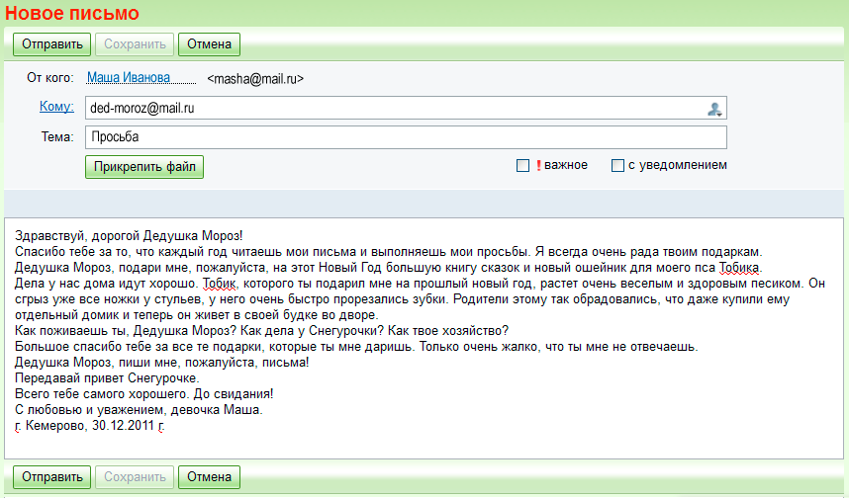
Электронная почта (e-mail)
– это система, позволяющая обмениваться сообщениями по компьютерной сети.

Slide 3


Сходства традиционного и электронного письма
Адрес отправителя
Адрес получателя
Символ-разделитель «собачка»
ded-moroz@mail.ru
Имя пользователя
Доменное имя
Текст письма

Slide 4
Различия традиционного и электронного письма
ФИО отправителя
ФИО получателя
Тема письма
Автор ил. Е.В. Косолапова

Slide 5
Правила электронной переписки
Всегда указывай тему сообщения
При переписке будь вежлив
Старайся не допускать ошибок в правописании
Не используй без надобности большое количество восклицательных и вопросительных знаков, не пиши только заглавными буквами
Не используй смайлики в деловом письме
Внимательно просмотри текст письма перед тем, как его отослать
Не ожидай немедленного ответа
Старайся отвечать на электронное письмо не позднее чем в течение суток
Никогда не сообщай личную информацию по электронной почте

